Slide 1
Impresionismus
Claude Monet
Křižovatky umění - přelom 19. a 20. století
Impresionismus ve výtvarném umění
Claude Monet
Předmět: Umění a kultura
Ročník: 3.
Anotace: Prezentace s výkladem a obrazovým materiálem.
Klíčová slova: Impresionismus, Claude Monet, život, dílo
Autor: Mgr. Ivana Spurná
Datum: 27. 1. 2013
Škola: Gymnázium Jana Opletala, Litovel

Slide 2
Claude Monet 1840-1926
Dojem, východ slunce, 1872
Obr. 1

Slide 3
Claude Monet
1840 – 1926
Nejvýznamnější představitel impresionismu
Jeho obraz Dojem, východ slunce (l´impression) dal název celému hnutí, hanlivé označení
Světlo a barva sloužily
k zachycení atmosféry okamžiku
Ovlivněn tvorbou angl. krajináře W. Turnera, fr. malíře E. Maneta
Rok 1874 – první výstava impresionistů
Portrét, 1899, autor Nadar
Obr. 2

Slide 4
Claude Monet
* 1840 v Paříži
Dětství prožil v Le Havru
Studium v Paříži
1874 - Zlomový rok První výstava impresionistů u Nadara (slavný fotograf)
70. léta 19. století pracuje v Argenteuil u Paříže, věnuje se krajinomalbě
80. léta 19. století pracuje v Giverny, upravuje zahradu, která je velkou malířskou inspirací
Podniká krátké umělecké cesty (Francie, Londýn, Benátky,…)
1926 Claude Monet umírá
Obr. 3
Monet ve své zahradě, cca 1917

Slide 5
Obr. 4
Edouard Manet , Claude Monet na své lodi – ateliéru, 1874

Slide 6
krajinomalba
Obr. 5
Obr. 6
Pole s vlčími máky v údolí u Giverny, 1885
Vlčí máky u Argenteuil, 1873

Slide 7
Okouzlení technickým pokrokem, železnice, nádraží, pára
Obr. 7
Obr. 8
Nákladní vlak, nádraží Saint Lazare, 1877
Nádraží Saint Lazare, 1877

Slide 8
Mořské krajiny, skalnaté pobřeží
Obr. 9
Obr. 10
Západ slunce v Étretat, 1883
Útesy v Étretat, 1885

Slide 9
Cykly série obrazů jediného tématu
Katedrála (Rouen, 20 obrazů)
Kupky sena
(okolí Giverny, od r.1888)
Temže v Londýně (inspirace angl. krajinářem W. Turnerem)
Lekníny (poslední léta jeho života, inspirací byla jeho zahrada v Giverny)
Námět
Slouží jen k vyjádření celé škály dojmů
Vnímání světla, proměnlivost atmosféry v čase
Nabízí světelné variace
Různé tóny v různých denních dobách nebo ročním období

Slide 10
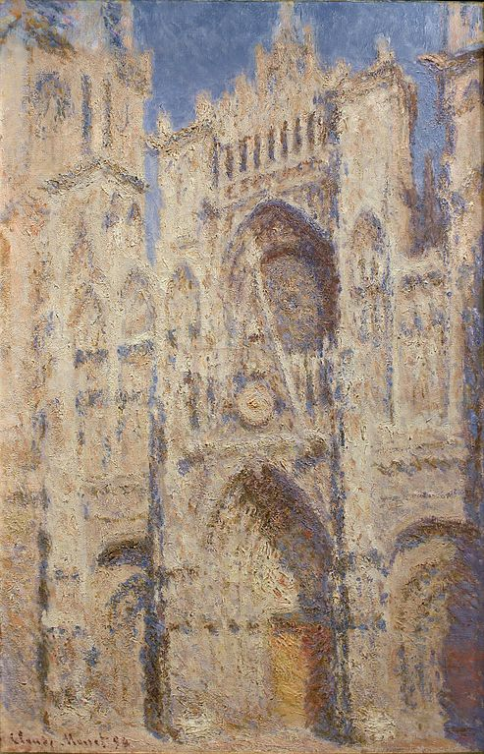
Katedrála v Rouenu
Obr. 11
Obr. 12
Obr. 13
1893-1894

Slide 11
Kupky sena
Obr. 14
1888-1890
1890-1891
Obr. 15

Slide 12
Londýn
Obr. 16
Obr. 17
Londýnský parlament, 1904
Londýnský parlament, odraz na Temži 1905

Slide 13
Město, ulice
Obr. 18
Obr. 19
Ulice Montorgueil s vlajkami, 1886
Bulvár Kapucínů, 1873

Slide 14
Umělecké cesty
Canal Grande, Benátky, 1908
Obr. 20

Slide 15
Dámy se slunečníkem
Obr. 21
Louka tančí, 1876
Dáma se slunečníkem, 1875
Obr. 22

Slide 16
Zahrada v Giverny
Japonský most, 1900
Obr. 23

Slide 17
Cyklus Lekníny
Obr. 24

Slide 18
Cyklus Lekníny
Obr. 25
Claude Monet došel k tvarovému a barevnému uvolnění

Slide 19
Děkuji za pozornost

Slide 20
Citace
MRÁZ, Bohumír. Dějiny výtvarné kultury. 3. 1. vyd. Praha: IDEA SERVIS, 2000, 220 s. ISBN 80-85970-31-7.
BERNHARD, Marianne. Universální lexikon umění: architektura, fotografie, grafika, malířství, osobnosti, sochařství, umělecká řemesla. 2. uprav. vyd. Překlad Otakar Mohyla. Praha: Grafoprint-Neubert, 1996, 491 s. ISBN 80-717-6393-4.
Periodikum
Největší malíři: život, inspirace a dílo. č. 2. ISSN 1212-8872.

Slide 21
Obrazový materiál
Zdroj: [online]. [cit. 2013-01-23]. Dostupný pod licencí Public Domain na WWW:
<http://commons.wikimedia.org/wiki/File:Claude_Monet,_Impression,_soleil_levant,_1872.jpg>
<http://commons.wikimedia.org/wiki/File:Claude_Monet_1899_Nadar.jpg>
< http://commons.wikimedia.org/wiki/File:Cl%C3%A9mentel_monet_in_seinen_gaerten_20008_1.jpg>
<http://commons.wikimedia.org/wiki/File:Edouard_Manet_010.jpg>
<http://commons.wikimedia.org/wiki/File:Monet_-_Mohnblumenfeld_in_einem_Tal_bei_Giverny.jpg>
<http://commons.wikimedia.org/wiki/File:Claude_Monet_037.jpg>
<http://commons.wikimedia.org/wiki/File:Claude_Monet_-_Train_Tracks_at_the_Saint-Lazare_Station.jpg>
<http://commons.wikimedia.org/wiki/File:La_Gare_Saint-Lazare.jpg>
<http://commons.wikimedia.org/wiki/File:Monet_-_Sonnenaufgang_bei_Etretat.jpg>
<http://commons.wikimedia.org/wiki/File:Claude_Monet_The_Cliffs_at_Etretat.jpg>
<http://commons.wikimedia.org/wiki/File:Claude_Monet_032.jpg>
< http://commons.wikimedia.org/wiki/File:Claude_Monet_-_Rouen_Cathedral,_Facade_(Sunset).JPG>
< http://commons.wikimedia.org/wiki/File:Claude_Monet_-_Rouen_Cathedral_-_The_Portal_(Sunlight).jpg>
<http://commons.wikimedia.org/wiki/File:Claude_Monet_-_White_Frost,_Sunrise.JPG>
<http://commons.wikimedia.org/wiki/File:Claude_Monet._Haystack._End_of_the_Summer._Morning._1891._Oil_on_canvas._Louvre,_Paris,_France.jpg>
<http://commons.wikimedia.org/wiki/File:Claude_Monet_015.jpg>
<http://commons.wikimedia.org/wiki/File:Claude_Monet_Houses_of_Parliament.jpg>
<http://commons.wikimedia.org/wiki/File:Rue_Montorgueil_with_Flags_by_Claude_Monet.jpg>
<http://commons.wikimedia.org/wiki/File:Claude_Monet_008.jpg>
<http://commons.wikimedia.org/wiki/File:Claude_Monet,_Le_Grand_Canal.jpg>

Slide 22
<http://commons.wikimedia.org/wiki/File:Dans-la-prairie-by-Claude-001.jpg>
<http://commons.wikimedia.org/wiki/File:Claude_Monet_011.jpg>
<http://commons.wikimedia.org/wiki/File:Water-Lily_Pond_1900_Claude_Monet_Boston_MFA.jpg>
<http://commons.wikimedia.org/wiki/File:Monet_-_Wei%C3%9Fe_und_gelbe_Seerosen.jpeg>
<http://commons.wikimedia.org/wiki/File:Claude_Monet_-_Water_Lilies,_1917-1919.JPG>

